Slide 1
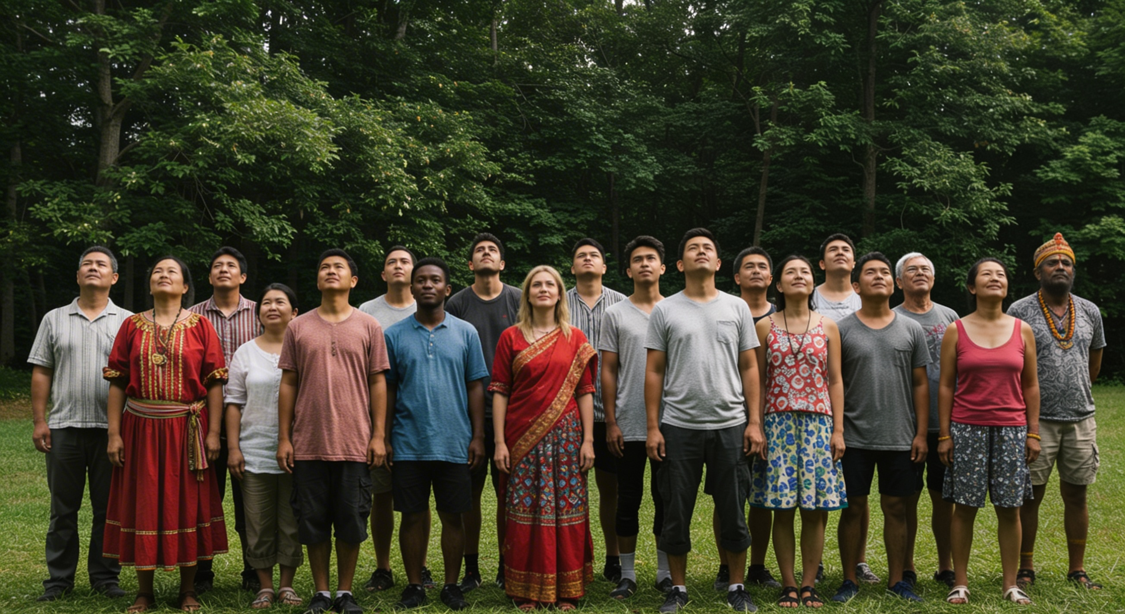
СПОВНЕНІ ВСІЄЮ БОЖОЮ ВОЛЕЮ
Урок 13 за 28 березня 2026

Slide 2


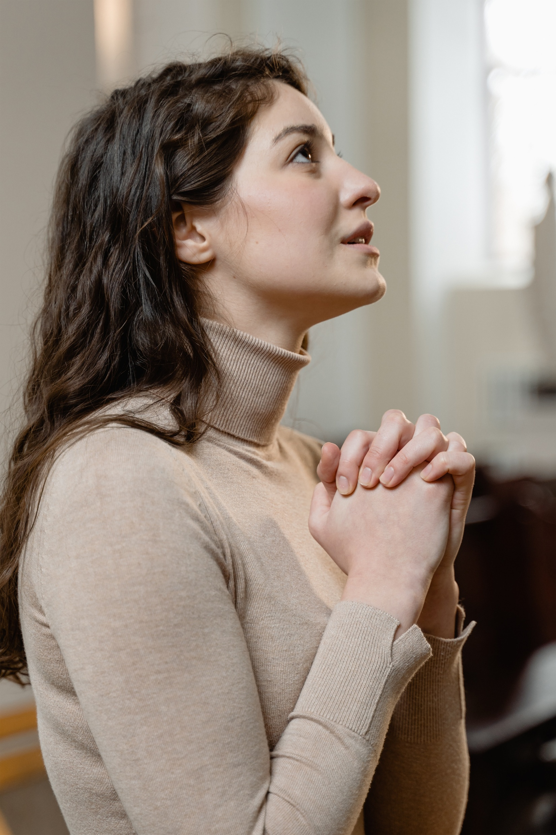

«За все дякуйте, бо це Божа воля в Христі Ісусі щодо вас».
1 Солунян 5:18

Slide 3

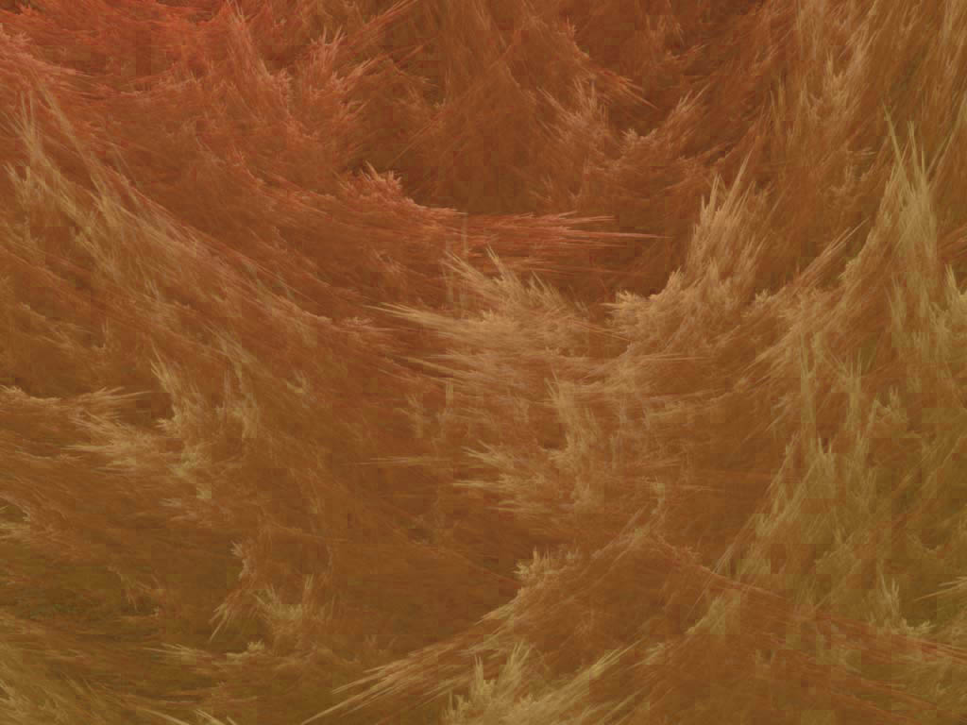
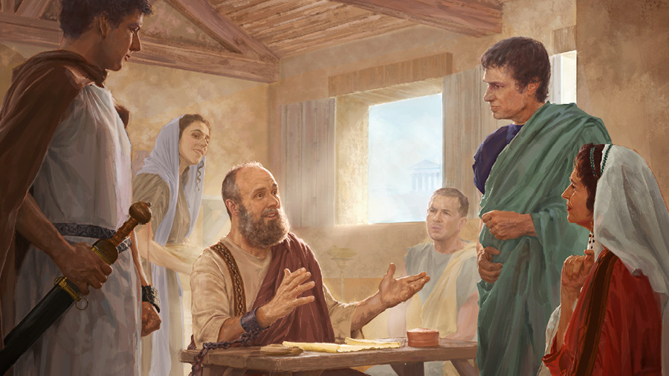
Павло працював з різними співробітниками і визнавав працю тих, хто щиро присвятив себе підтримці та зміцненню церков.
Посланці
Тихик і Онисим (Колосян 4:7-9)
Ті, хто обрізані
Аристарх, Марк та Ісус (Колосян 4:10-11)
Інструктор
Епафрас (Колосян 4:12-13)
Улюблений і мирський
Лука та Димас (Колосян 4:14)
Церковні лідери
Німфан та Архіпп (Колосян 4:16-18)
В кінці послання до колосян Павло передає привітання від своїх співробітників та вітає вірних братів Колос.
Це також вставляє палке бажання Епафраса: «щоб ви стояли твердо, досконалі та повноцінні у всій Божій волі» (Кол. 4:12).

Slide 4

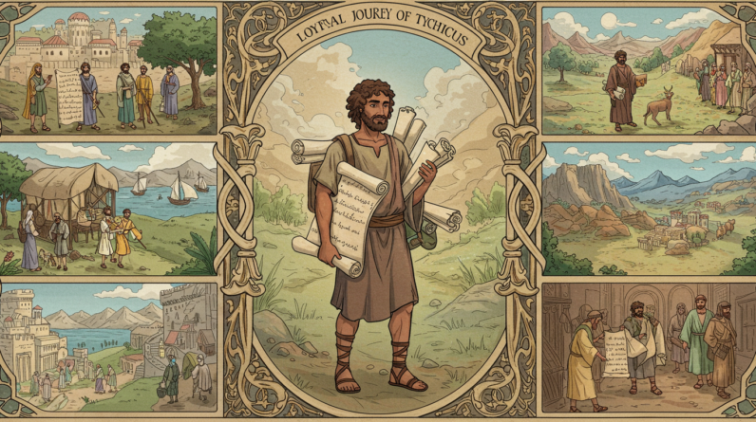
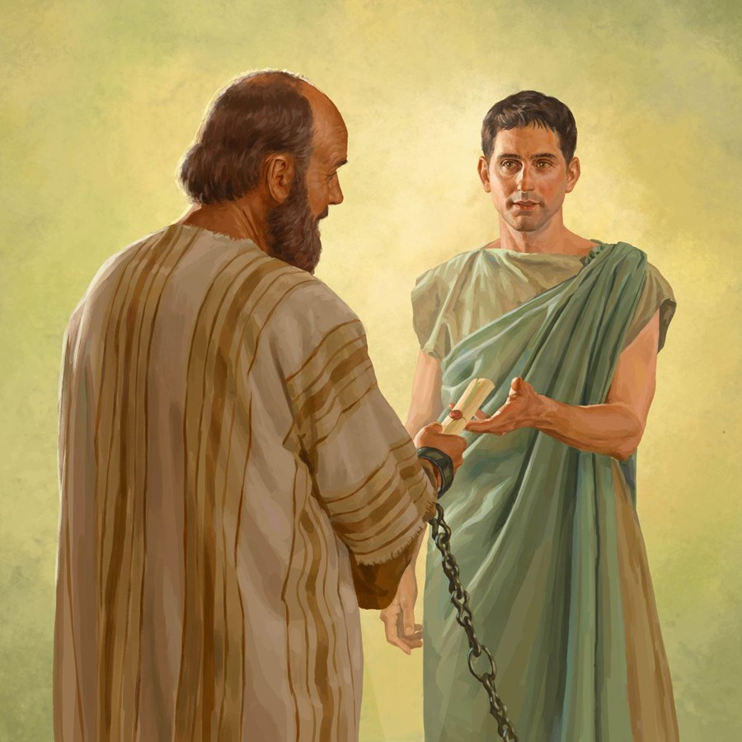


ПОСЛАНЦІ
“Тихик, улюблений брат і вірний служитель та співпрацівник у Господі; його я послав до вас саме для того, щоб ви довідалися про наші справи […] разом з Онисимом, вірним і улюбленим братом, який є з‑поміж вас. Вони вам розкажуть про все, що тут діється.” (Колосянам 4:7, 9)
Окрім євангелізації в найважливіших містах Імперії, Павло писав листи, щоб підтримувати зв'язок з церквами або підбадьорювати тих, кого він не знав особисто.
Ці листи були надіслані через улюблених і вірних братів (Кол. 4:7-9).
Тихик
ОНИСИМ
Під час третьої місіонерської подорожі Павла він супроводжував його, щоб доставити пожертву до Єрусалиму (Дії 20:4). Він допомагав Павлу в Римі та доставляв листи до ефесян та колосян (Еф. 6:21; Кол. 4:7). Коли Павла звільнили, він міг би замінити Тита на Криті (Тита 3:12). Під час останнього ув'язнення Павла його було послано пастором до церкви в Ефесі (2 Тим. 4:12).
Филимон, раб-втікач, навернувся під час першого ув'язнення Павла в Римі. Павло відправив його назад до господаря з зворушливим листом, закликаючи Филимона ставитися до нього з християнською любов'ю (Флм. 1:10). Разом з Тихиком він передав послання до Колосян (Кол. 4:9).

Slide 5

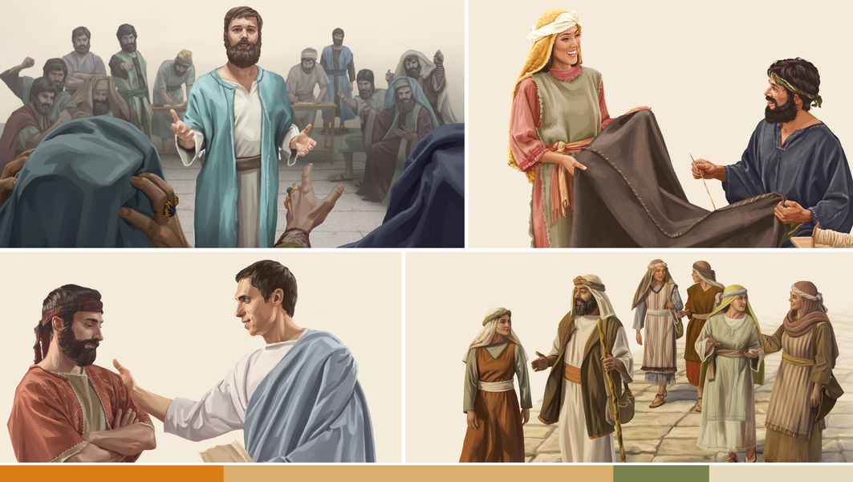
Ті, ХТО ОБРІЗАНІ
“ще й Ісус на прізвище Юст, – вони з обрізаних; це єдині співпрацівники для Царства Божого, які були мені втіхою.” (Колосянам 4:11)
Павло прагнув зруйнувати стіни, що розділяли Церкву. Він оточив себе співробітниками звідусіль та з різним походженням. Євреї та язичники, азіати та європейці працювали разом у злагоді.
Його метою було створення об'єднаної церкви, яка б працювала над досягненням спільної мети: проповіді Євангелія.
АРИСТАРХ
Він був уродженцем Солуня (Дії 27:2). Він мав проблеми під час заколоту в Ефесі (Дії 19:29). Він супроводжував Павла, щоб доставити пожертву в Єрусалим (Дії 20:4). Він був ув'язнений разом з Павлом у Римі та передав привітання колосянам та Филимону (Колосян 4:10; Филимона 1:24).
МАРКО
Племінник першого супутника Павла, Варнава, покинув місію в Памфілії, і Павло відмовився брати його з собою в другу подорож (Дії 15:37-38). Він супроводжував свого дядька і став корисним євангелістом для Павла (Дії 15:39; 2 Тим. 4:11). Петро ставився до нього як до сина (1 Петра 5:13). Він був автором Євангелія від Марка.
Все, що ми знаємо про нього, це те, що він був євреєм і був відомий під прізвиськом «Праведник» (Кол. 4:11).
ІСУС

Slide 6

ІНСТРУКТОР
“Вітає вас Епафрас – він з ваших, – раб Ісуса Христа. Він завжди дуже піклується про вас у молитвах, щоб ви були досконалі й сповнені усією Божою волею.” (Колосянам 4:12)
Епафрас допомагав поширювати Євангеліє в Колосах, Ієраполі та Лаодикії, церквах, які він глибоко любив (Кол. 4:13). Поряд із привітанням Епафраса, Павло додає свої побажання колосянам (Кол. 4:12):
Він навчав церкву в Колосах, широко проповідуючи їм Євангеліє (Кол. 1:7). Павло називає його трьома титулами: «співслужитель»; «слуга Христовий»; та «співв'язень»
(Кол. 1:7; 4:12; Флм. 1:23).
ЕПАФРАС
Стійте твердо
Вони повинні залишатися непохитними, особливо перед обличчям ворожих підступів
(Еф. 6:11)
Будьте досконалі
Ця досконалість досягається через безкорисливу любов (Мт. 5:44, 48), хоча людина завжди зростає в ній (Фил. 3:12)
Нехай ви будете наповненими
Бути сповненими всім, що ми здатні отримати від Бога

Slide 7

УЛЮБЛЕНИЙ І СВІТСЬКИЙ
“Вітає вас Лука – улюблений лікар, і Димас.” (Колосянам4:14)
ЛУКА
Автор Євангелія від Луки та Діянь апостолів, він вважається біографом Павла (Луки 1:1-4; Дії 1:1). Лікар за професією, Павло називає його «улюбленим». Він залишався з Павлом до його смерті (2 Тимофія 4:11).)
ДИМАС
Він був співробітником Павла під час його першого ув'язнення в Римі (Флм. 1:24). Однак під час останнього ув'язнення він покинув Павла, «полюбивши цей світ» (2 Тим. 4:10).
Якби про нього згадувалося лише в Посланні до Колосян 4:14, Димас залишився б вірним співробітником Павла.
З часом став очевидним контраст між Лукою та Димасом. Луку любили за його роботу, тоді як Димас любив світ і покинув Павла.
Лука залишався непохитним у своїй надії на Друге пришестя та Нову Землю. Димас любив славу цього світу більше, ніж славу майбутню.
Він перестав любити Ісуса і віддав своє серце світові
(1 Івана 2:15).

Slide 8

ЦЕРКОВНІ ЛІДЕРИ
“Привітайте братів у Лаодикії, Нимфана та його домашню Церкву.” (Колосянам 4:15)
Все, що ми знаємо про Нінфана, це те, що вона керувала церквою в місті Лаодикія. Ми навіть не знаємо, чи була вона чоловіком чи жінкою, оскільки в деяких рукописах сказано «його дім», в інших — «їхній дім», а ще інші — більшість —
«її дім».
Син Филимона, уродженець Колосів, у певний момент був супутником Павла (Флм. 1:1-2). Павло просить його продовжувати служіння (як диякон, пастор або старійшина церкви в Колосах).
НИМФАН
АРХИП
Павло просить колосян прочитати його послання мешканцям Лаодикії, а їм – послання, яке він написав до лаодикійців (Кол. 4:16).
Тому він згадує двох головних лідерів цих церков: Нимфана [з Лаодикії] та Архиппа [з Колос] (Кол. 4:15, 17).
Нам невідоме послання Павла до Лаодикії, хоча нам відоме послання, яке апостол Іван написав йому через 30 років (Об’явлення 3:14-22).

Slide 9

«Служіння Богу вимагає цілісності розуму, душі та сил. Ми повинні беззастережно присвятити себе Богу, щоб подавати небесний, а не земний образ. Потрібно проявити відродження чутливості, щоб розум міг повністю прокинутися до роботи, яку потрібно виконувати у всіх соціальних класах, високих і низьких, багатих і бідних, освічених і неосвічених. Ми повинні виявляти ніжність, подібну до великого Пастиря, який несе ягнят на руках, захищає свою отару від усього зла і веде її безпечними стежками. Послідовники Христа повинні виявляти ніжність і співчуття, а також сильне бажання передавати істини, які будуть вічним життям для всіх, хто їх прийме».
E. G. W. (Тріумфуючий Христос, 9 лютого)

